Slide 1
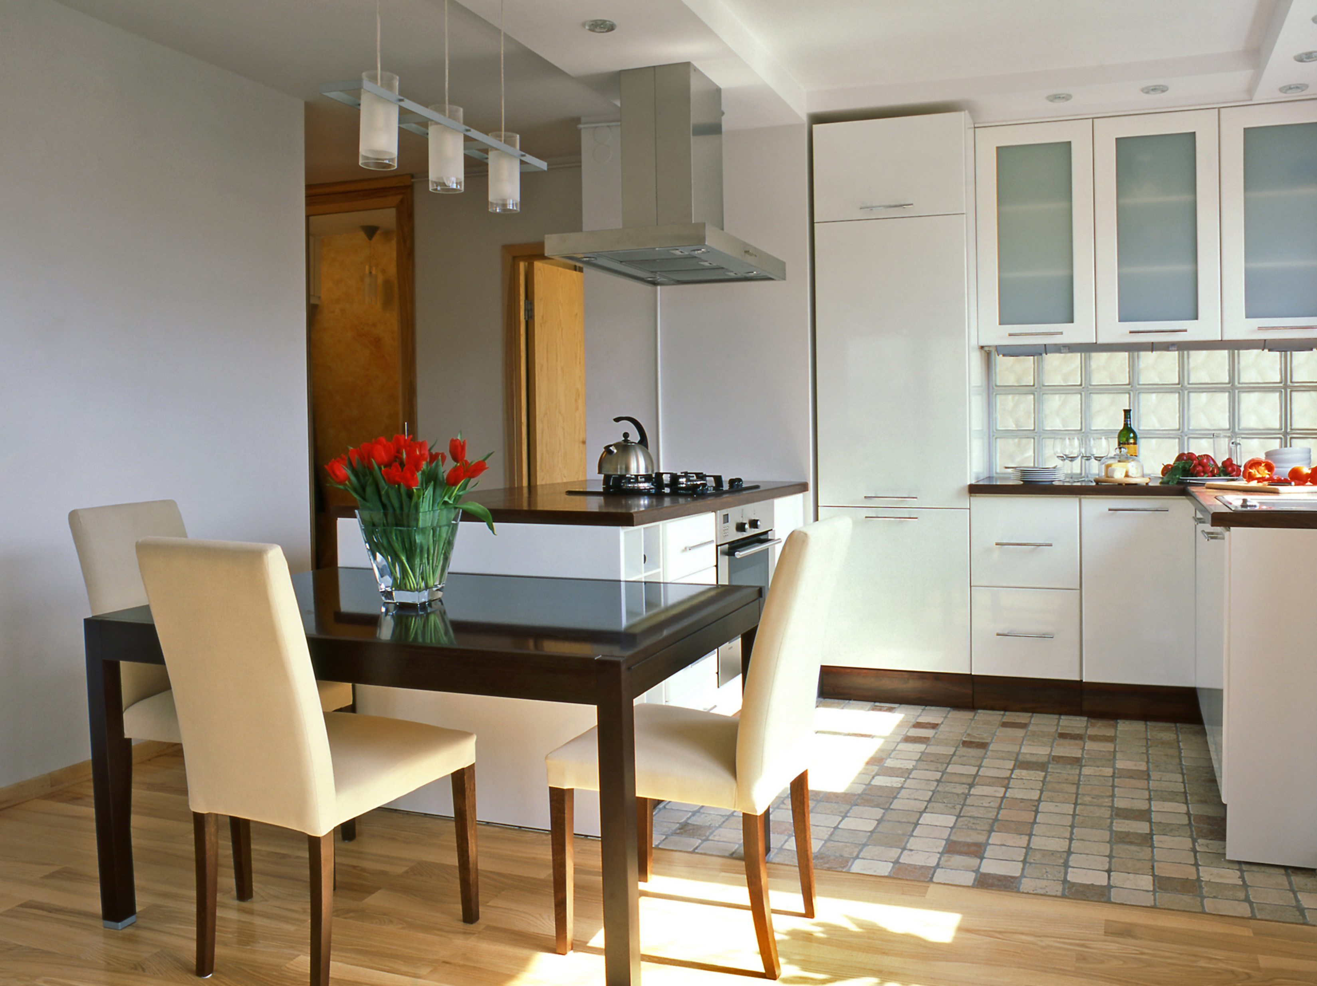
Iiie Home
リフォーム
リノベーション
相談会
開催中
!!
失敗しない
リフォーム読本
プレゼント!!

